Slide 1
PHÒNG GDĐT THÀNH PHỐ THÁI NGUYÊN
TRƯỜNG TIỂU HỌC TRUNG THÀNH
CHÀO MỪNG
CÁC THẦY CÔ GIÁO ĐẾN DỰ GIỜ LỚP 5A
Năm học: 2024-2025
GV: Phạm Thị Thanh Thương

Slide 2




LỚP 5A TRẢI NGHIỆM DU LỊCH - THÁM HIỂM

Slide 3


Slide 4
Hãy nói cho cô và các bạn về những điều em biết sau chuyến du lịch – thám hiểm vừa rồi.

Slide 5


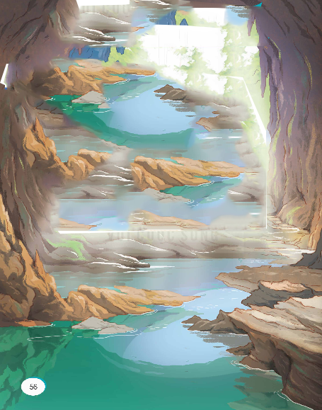




Notes:
Bài đọc Hang Sơn Đoòng – Những điều kì thú đã nói về quá trình hình thành, kích thước rộng lớn và hệ sinh thái đặc biệt, nguyên sơ

Slide 6


Slide 7

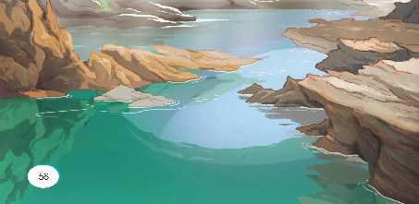
1
Hang Sơn Đoòng (Quảng Bình) được coi là một trong những tác phẩm tuyệt vời nhất của tạo hoá.
Sơn Đoòng được xác định có niên đại tới 5 triệu năm tuổi.
Hang Sơn Đoòng được hình thành từ một vết đứt gãy của dãy Trường Sơn, bị dòng nước sông Rào Thương bào mòn liên tục trong một khoảng thời gian dài (từ 2 đến 5 triệu năm). Quá trình đó đã tạo nên một “lỗ hổng khổng lồ” ngay dưới mặt đất.
Sơn Đoòng là hang động tự nhiên lớn nhất thế giới.
Theo ước tính, hang động này có chiều dài lên tới 9 ki-lô-mét, thể tích 38,5 triệu mét khối. Nó có thể chứa tới 68 máy bay cỡ lớn Bô-inh 777 hoặc cả một khu phố sầm uất với những toà nhà cao 40 tầng.
Sơn Đoòng sở hữu hệ sinh thái đặc biệt.
Trong hang Sơn Đoòng, có một khu rừng nguyên sinh tuyệt đẹp với thảm thực vật phong phú, khác lạ. Cây cối ở đây khá mỏng manh, dù là cây thân gỗ, Sơn Đoòng còn là nơi trú ngụ của nhiều loài động vật, trong đó có một số loài cá, nhện, cuốn chiếu, bọ cạp,... với đặc điểm chung là không có mắt và cơ thể trong suốt.
Vẫn còn những điều bí ẩn về hang động lớn nhất hành tinh này chưa được giải mã. Liệu những điều trên có đủ khiến bạn muốn đặt chân tới nơi này một lần trong đời?
(Phan Nguyên tổng hợp)
2
3
Cùng chia đoạn

Slide 8

Hang Sơn Đoòng/ được hình thành từ một vết đứt gãy của dãy Trường Sơn,/ bị dòng nước sông Rào Thương bào mòn liên tục/ trong một khoảng thời gian dài (từ 2 đến 5 triệu năm).//

Slide 9

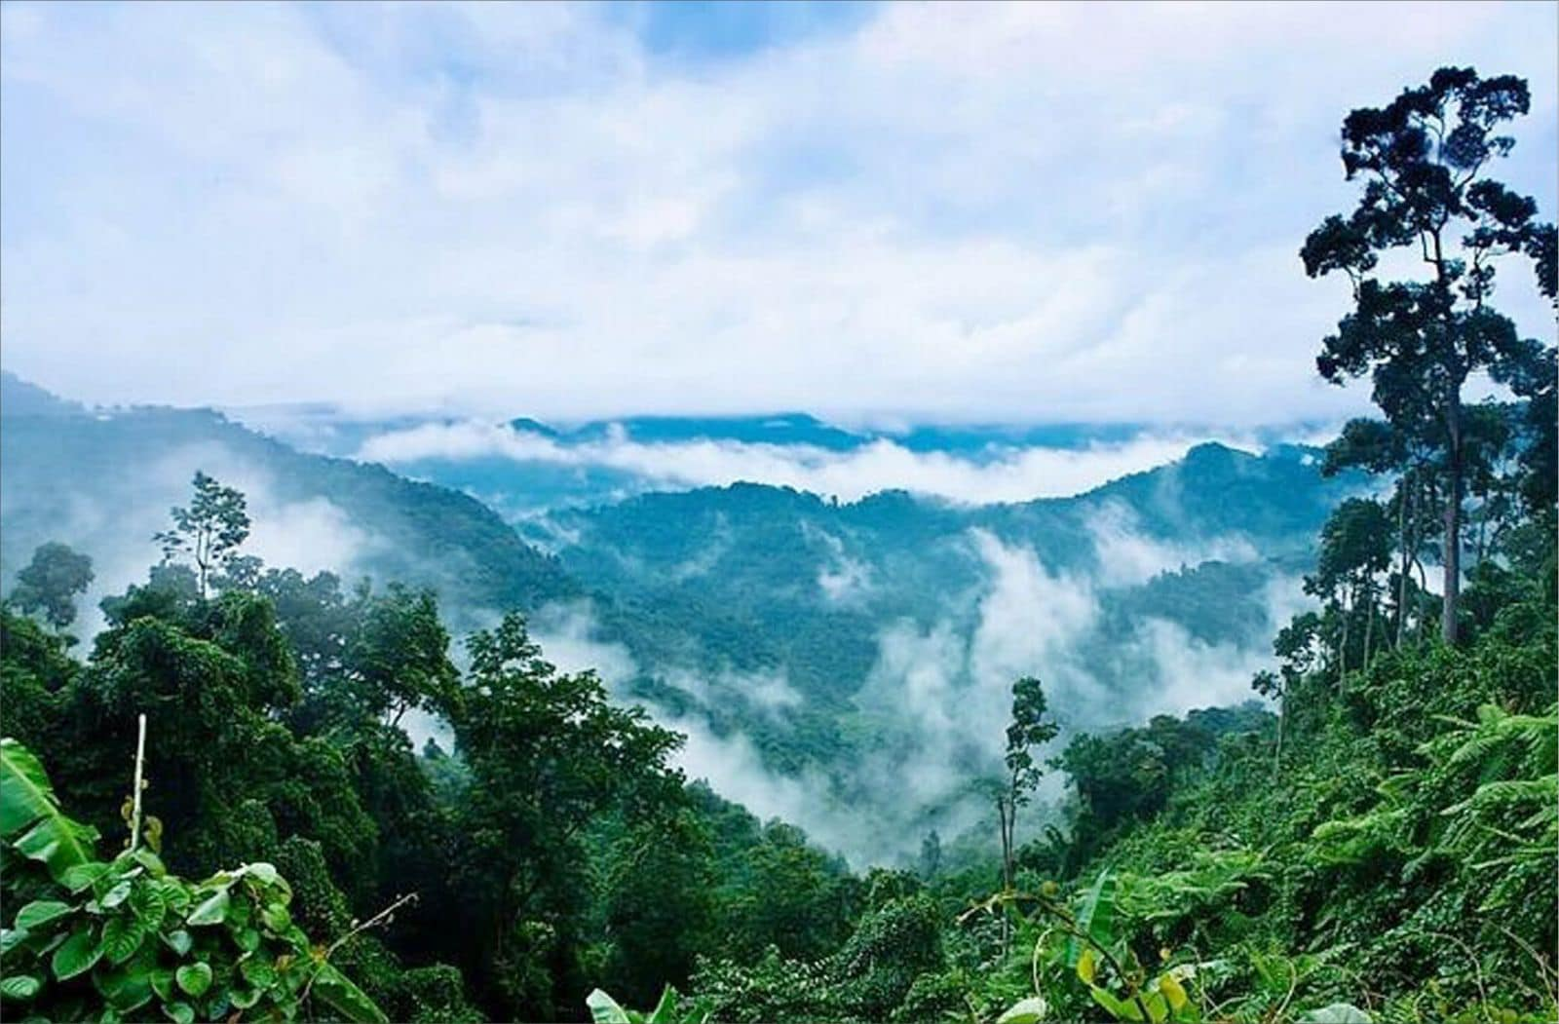
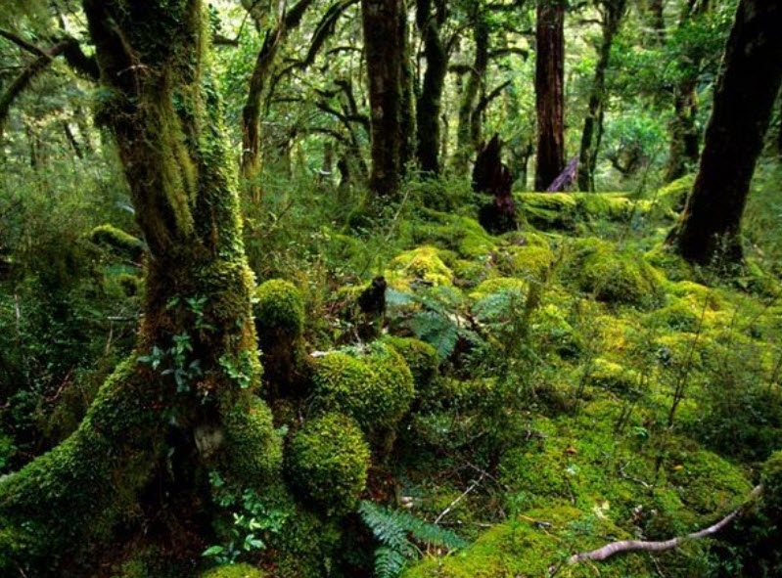
Rừng nguyên sinh: rừng tự nhiên chưa hoặc ít bị tác động bởi con người, chưa làm thay đổi cấu trúc của rừng.

Slide 10
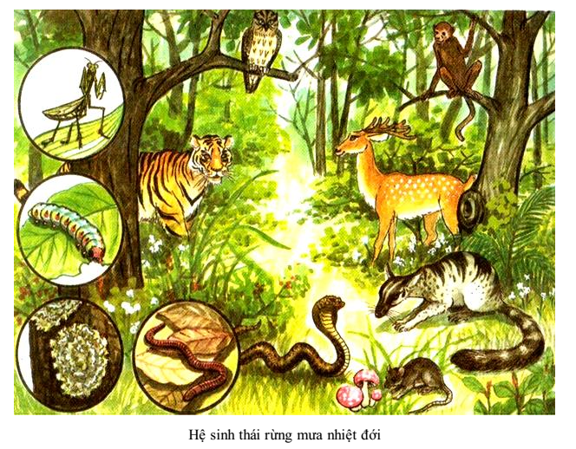
Hệ sinh thái: Môi trường sống và mối quan hệ giữa các sinh vật, động vật và cả con người.

Slide 11
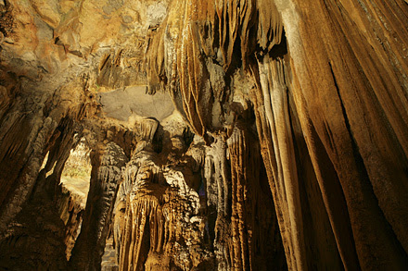
Bào mòn: Phá huỷ dần dần từng tí một.

Slide 12
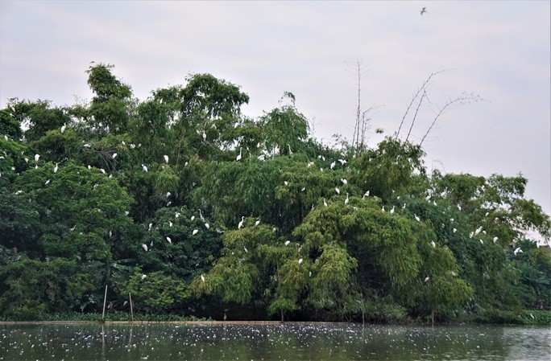
Trú ngụ: chốn nương náu, trú ẩn.

Slide 13

Luyện đọc nhóm

Slide 14


Slide 15

Những câu được in đậm trong văn bản cho biết điều gì?
Những câu in đậm cho biết 3 nội dung chính của bài, cũng là 3 điều kì thú về hang Sơn Đoòng:
Niên đại của hang (đoạn 1);
Độ lớn của hang (đoạn 2);
Hệ sinh thái đặc biệt của hang (đoạn 3).

Slide 16
2. Quá trình hình thành hang Sơn Đoòng được giới thiệu như thế nào?
Vết đứt gãy của dãy Trường Sơn
Tạo thành một “lỗ hổng khổng lồ” – chính là hang Sơn Đoòng.
Bị nước sông Rào Thương bào mòn liên tục trong nhiều năm liền (từ 2 đến 5 triệu năm)

Slide 17
3. Những chi tiết nào cho thấy hang Sơn Đoòng rất lớn?
Chiều dài ước tính 9 ki-lô-mét.
Thể tích 38,5 triệu mét khối.
Có thể chứa tới 68 máy bay Bô-ing 777 hoặc cả khu phố sầm uất với những tòa nhà cao 40 tầng.

Slide 18
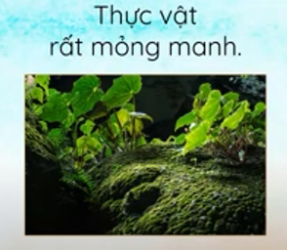
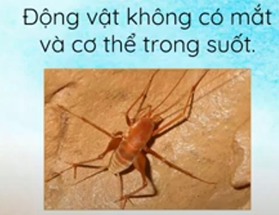
4. Nêu những điều đặc biệt của hệ sinh thái trong hang Sơn Đoòng.
Sơn Đoòng sở hữu hệ sinh thái đặc biệt, nguyên sơ. Trong hang có cả một khu rừng nguyên sinh với động thực vật rất phong phú và khác lạ:

Slide 19



Bài đọc đã cung cấp nhiều thông tin về quá trình hình thành, kích thước rộng lớn và hệ sinh thái đặc biệt, nguyên sơ của hang Sơn Đoòng. Qua bài đọc, ta càng thêm tự hào trước vẻ đẹp thiên nhiên của đất nước Việt Nam.

Slide 20
Luyện đọc lại

Slide 21


Giọng đọc ngạc nhiên, nghi vấn, bất ngờ về hang Sơn Đoòng chứa nhiều điều kì thú.

Slide 22
Hang Sơn Đoòng (Quảng Bình) được coi là một trong những tác phẩm tuyệt vời nhất của tạo hoá.
Sơn Đoòng được xác định có niên đại tới 5 triệu năm tuổi.
Hang Sơn Đoòng được hình thành từ một vết đứt gãy của dãy Trường Sơn, bị dòng nước sông Rào Thương bào mòn liên tục trong một khoảng thời gian dài (từ 2 đến 5 triệu năm). Quá trình đó đã tạo nên một “lỗ hổng khổng lồ” ngay dưới mặt đất.
Sơn Đoòng là hang động tự nhiên lớn nhất thế giới.
Theo ước tính, hang động này có chiều dài lên tới 9 ki-lô-mét, thể tích 38,5 triệu mét khối. Nó có thể chứa tới 68 máy bay cỡ lớn Bô-inh 777 hoặc cả một khu phố sầm uất với những toà nhà cao 40 tầng.
Sơn Đoòng sở hữu hệ sinh thái đặc biệt.
Trong hang Sơn Đoòng, có một khu rừng nguyên sinh tuyệt đẹp với thảm thực vật phong phú, khác lạ. Cây cối ở đây khá mỏng manh, dù là cây thân gỗ, Sơn Đoòng còn là nơi trú ngụ của nhiều loài động vật, trong đó có một số loài cá, nhện, cuốn chiếu, bọ cạp,... với đặc điểm chung là không có mắt và cơ thể trong suốt.
Vẫn còn những điều bí ẩn về hang động lớn nhất hành tinh này chưa được giải mã. Liệu những điều trên có đủ khiến bạn muốn đặt chân tới nơi này một lần trong đời?
(Phan Nguyên tổng hợp)

Slide 23



THI ĐỌC DIỄN CẢM
Tiêu chí đánh giá
Đọc đúng.
Đọc to, rõ.
Đọc ngắt, nghỉ đúng chỗ
Đọc diễn cảm

Slide 24


Notes:
GV gõ tên nhóm đọc hay nhất trên BÀI GIẢNG ĐANG TRÌNH CHIẾU luôn mà không cần phải thoát ra. (CLICK CHUỘT VÀO KHUNG VÀNG VÀ GÕ)

Slide 25


Slide 26
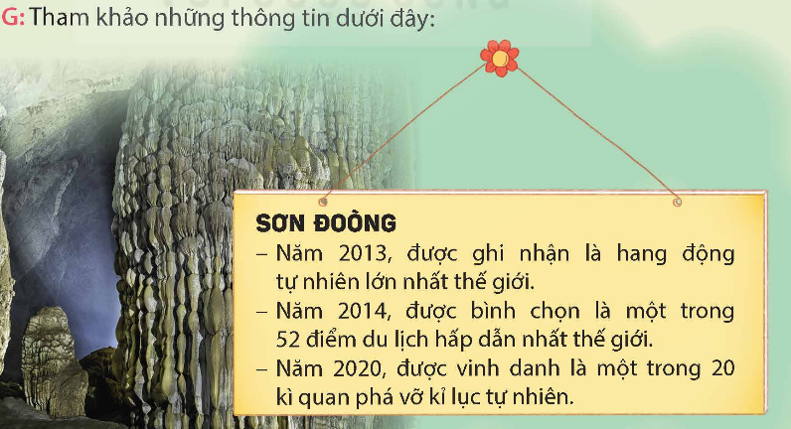
Tưởng tượng em là hướng dẫn viên du lịch, hãy giới thiệu hang Sơn Đoòng với du khách.
Xin được chào quý khách, đến với hang Sơn Đoòng hôm nay, em xin giới thiệu với quý khách một danh lam thắng cảnh tự nhiên tuyệt vời của Việt Nam. Hang Sơn Đoòng là một trong những hang có nhiều ấn tượng, được rất nhiều cơ quan ghi nhận và cấp bằng kỉ lục: Vào năm 2013, hang Sơn Đoòng được ghi nhận là hang động tự nhiên lớn nhất thế giới; Năm 2014, hang được bình chọn là một trong 52 điểm du lịch hấp dẫn nhất thế giới; Năm 2020, được vinh danh là một trong 20 kì quan phá vỡ kỉ lục tự nhiên. Hi vọng nơi đây có thể thoả mãn nhãn quan của quý khách, mời quý khách cùng tiến vào bên trong hang để thăm thú.

Slide 27
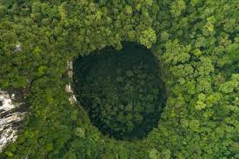
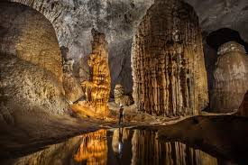
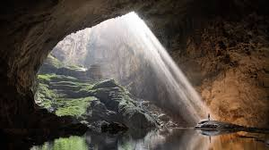
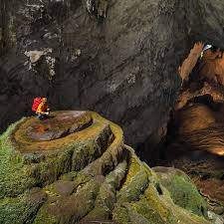

Slide 28
Nếu được đến hang Sơn Đoòng em sẽ làm gi?

Slide 29

Chuẩn bị
Bài 11: Luyện từ và câu: Luyện tập về từ đồng nghĩa.

Slide 30





